Slide 1


Proyecto Final Machine Learning
Integrantes: Alexander Litovchenko

Slide 2


Objetivo
Conocer el precio de un celular en base a sus características técnicas

Slide 3

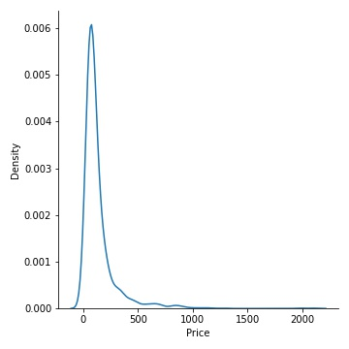
Exploración
Dataset de 22 columnas y 1359 registros
Media del precio: USD 137.58
Histograma del precio

Slide 4
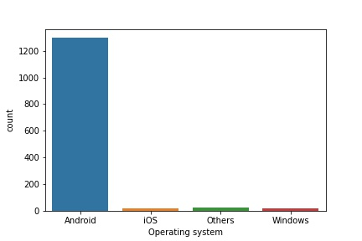
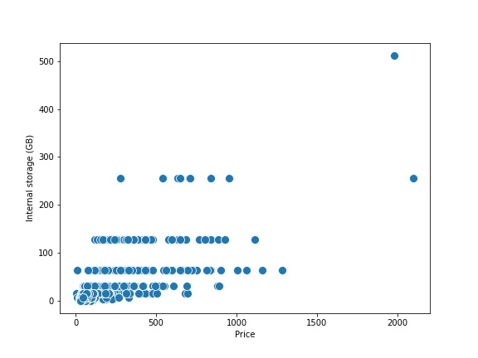
Visualización de los sistemas operativos
Gráfico de dispersión relación Precio-Almacenamiento

Slide 5


Limpieza
Nombre, Marca y Modelo.
Modificación de Variables
Sistema Operativo, Pantalla Táctil, Wi-Fi, Bluetooth, GPS, 3G, 4G/ LTE y Precio.

Slide 6



Modelos entrenados
Regresión Lineal
KNN
Árbol de Decisión

Slide 7


KNN
Datos estandarizados con la media y desvío estándar
7 “vecinos”
Puntaje: 0.5

Slide 8
¡Gracias!

